Slide 1
МОУ-ВЫСОКОВСКАЯ СОШ №1
Электрическое поле.
Законы постоянного тока.
Калашникова
Ольга
Викторовна

Slide 2
Спецификация контрольных измерительных материалов

Slide 3
Спецификация контрольных измерительных материалов

Slide 4
Спецификация контрольных измерительных материалов

Slide 5
Кодификатор

Slide 6
Кодификатор

Slide 19
Ответ: 0,280,03

Slide 21
Ответ: 0,200,02

Slide 22
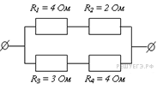
Задание 25-26
На рисунке представлен
участок электрической цепи.
Каково отношение количеств теплоты выделившихся на резисторах R₂ и R₃ за одно и то же время? Округлите до десятых.

Slide 24
Задание 25-26
В области пространства, где находится
частица с массой 10⁻⁶ г и зарядом 5*10⁻¹³ Кл
создано однородное горизонтальное
электрическое поле напряжённостью 2*10⁵В/м. За какое время частица переместится на расстояние 4,5 см по горизонтали, если её начальная скорость равна нулю? Ответ приведите в секундах, округлите до сотых.

Slide 26
Электрическая цепь состоит из нескольких одинаковых резисторов, соединенных последовательно и подключенных к батарее с ЭДС 60В. На графике приведена зависимость силы постоянного электрического тока I в этой цепи от числа n резисторов (при n=0 контакты батареи замкнуты накоротко). Чему равно сопротивление одного резистора? Ответ приведите в Ом.

Slide 33
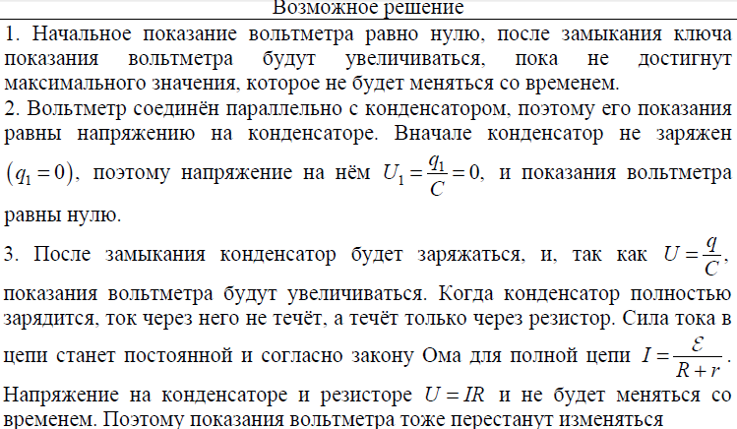

Slide 34
Спасибо за внимание!

